Slide 1
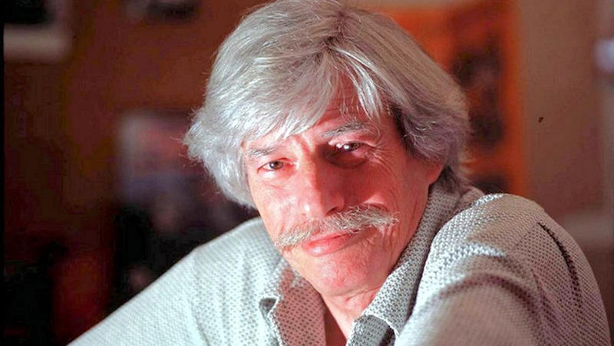

C’est toujours la première fois
Compositeur-interprète : Jean Ferrat
Diaporama © Apex

Slide 2



Enfin enfin je te retrouve
Toi qui n´avais jamais été
Qu´absente comme jeune louve
Ou l´eau dormante au fond des douves
S´échappant au soleil d´été
C’est toujours la première fois
Compositeur-interprète : Jean Ferrat
Diaporama © Apex

Slide 3

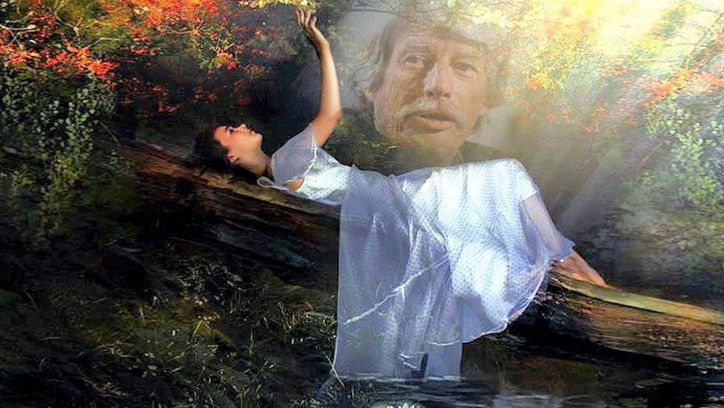
Enfin enfin je te retrouve
Toi qui n´avais jamais été
Qu´absente comme jeune louve
Ou l´eau dormante au fond des douves
S´échappant au soleil d´été
Tu peux m´ouvrir cent fois les bras
C´est toujours la première fois

Slide 4
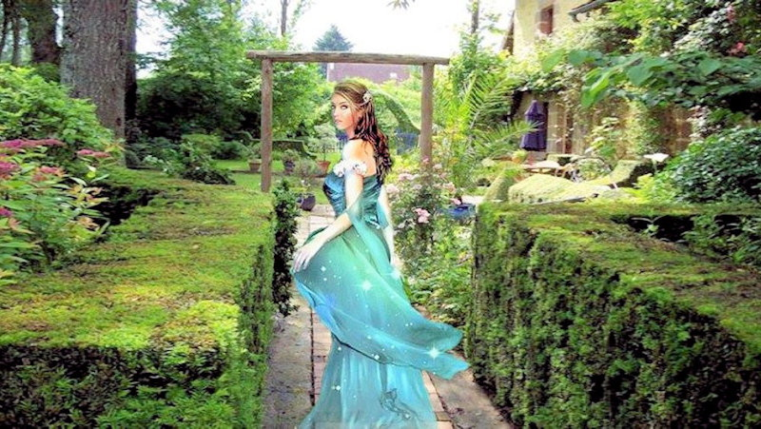

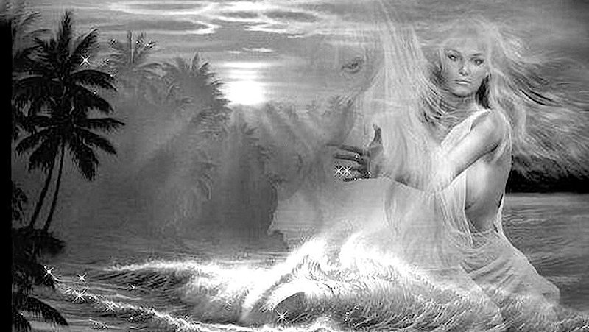
Tu peux m´ouvrir cent fois les bras
C´est toujours la première fois
Absente comme souveraine
Qu´on voit entre deux haies passer
O toi si proche et si lointaine
Dès que l´amour file sa laine
Entre nos doigts désaccordés

Slide 5

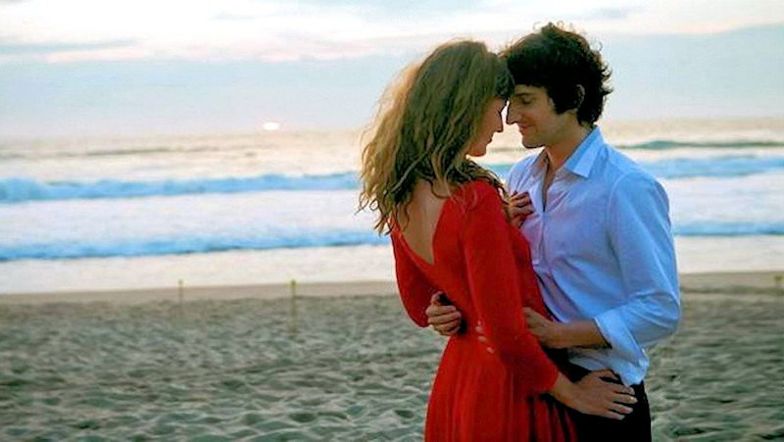
Absente comme souveraine
Qu´on voit entre deux haies passer
O toi si proche et si lointaine
Dès que l´amour file sa laine
Entre nos doigts désaccordés
Tu peux m´ouvrir cent fois les bras
C´est toujours la première fois

Slide 6
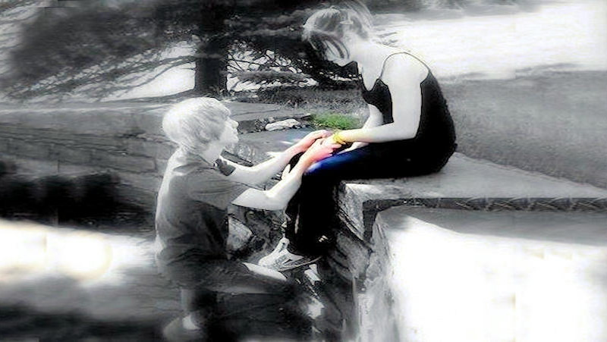


Tu peux m´ouvrir cent fois les bras
C´est toujours la première fois
La faim de toi qui me dévore
Me fait plier genoux et bras
Je n´aurais pas assez d´amphore
Ni de mots encore et encore
Pour y mettre son terme bas

Slide 7


La faim de toi qui me dévore
Me fait plier genoux et bras
Je n´aurais pas assez d´amphore
Ni de mots encore et encore
Pour y mettre son terme bas
Tu peux m´ouvrir cent fois les bras
C´est toujours la première fois

Slide 8
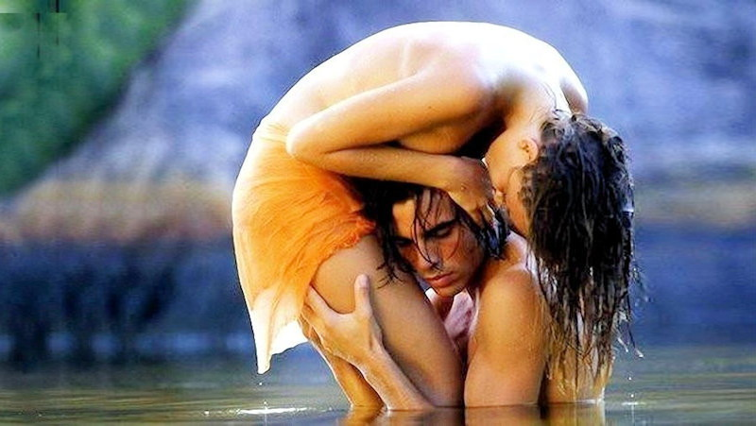


Tu peux m´ouvrir cent fois les bras
C´est toujours la première fois
La soif de toi par quoi je tremble
Ma lèvre à jamais desséchée
Mon amour qu´est-ce qu´il t´en semble
Est-ce de vivre ou non ensemble
Qui pourra m´en désaltérer

Slide 9


La soif de toi par quoi je tremble
Ma lèvre à jamais desséchée
Mon amour qu´est-ce qu´il t´en semble
Est-ce de vivre ou non ensemble
Qui pourra m´en désaltérer
Tu peux m´ouvrir cent fois les bras
C´est toujours la première fois

Slide 10



Tu peux m´ouvrir cent fois les bras
C´est toujours la première fois
L´amour de toi par quoi j´existe
N´a pas d´autre réalité
Je ne suis qu´un nom de ta liste
Un pas que le vent sur la piste
Efface avant d´avoir été

Slide 11


L´amour de toi par quoi j´existe
N´a pas d´autre réalité
Je ne suis qu´un nom de ta liste
Un pas que le vent sur la piste
Efface avant d´avoir été
Tu peux m´ouvrir cent fois les bras
C´est toujours la première fois
Tu peux m´ouvrir cent fois les bras
C´est toujours la première fois

Slide 12




F I N
Tu peux m´ouvrir cent fois les bras
C´est toujours la première fois
Tu peux m´ouvrir cent fois les bras
C´est toujours la première fois
Touche Esc pour quitter

